Slide 1
Plan de Proyecto
Autores: Luis Lecaros
Daniela Oñate
Charlotte Soto
Manuel Tapia
Fabián Urrutia
Diego Valencia

Slide 4
General
Desarrollar un servicio web que potencie la participación activa en clases mediante el trabajo colaborativo y en tiempo real de los códigos presentados en las actividades establecidas. La participación de parte de los alumnos durante las sesiones de clases serán determinadas por medio de permisos asignados mediante la ejecución de las dinámicas.

Slide 5
Específicos
Desarrollar un sistema que contenga un editor de texto que permita la modificación de su contenido en tiempo real y de manera colaborativa.
Permitir gestionar sesiones de trabajo académicas entre profesores y estudiantes a través de dinámicas de clases.
Definir un administrador de archivos a nivel web que permita gestionar documentos y carpetas a través perfiles de usuario.

Slide 6
Requerimientos

Slide 7
Sprint 1
Sprint 2
Sprint 3
Crud de Usuarios
Login
Administración de Sesión
Modificar el editor de texto de la sesión
CRUD de Archivos
Categorizar sesiones
CRUD de Carpetas
Uso de editor de texto individual
Uso del editor de texto compartido
Compartir Carpetas y/o Archivos
Otorgar permisos
Guardar contenido del editor de texto

Slide 8
Roles

Slide 9
Diego Valencia
Fabián Urrutia
Daniela Oñate
Luis Lecaros
Charlotte Soto
Manuel Tapia
Roles

Slide 10
Diagramas

Slide 11
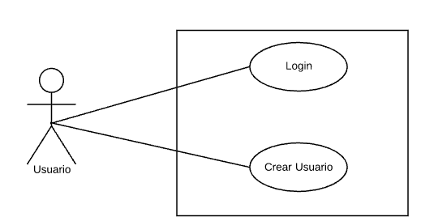
Caso de Uso
1er sprint

Slide 12
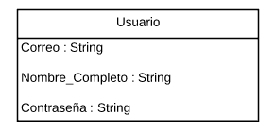
Diagrama de Clases
1er sprint

Slide 13
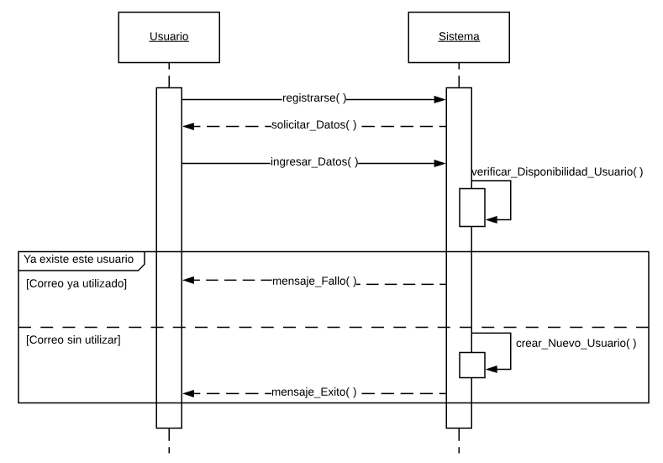
Diagrama de Secuencia
1er sprint
Registrar Usuario

Slide 14
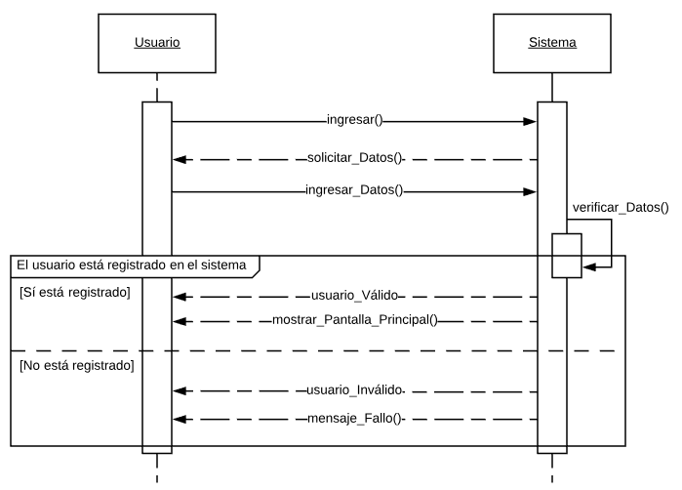
Diagrama de Secuencia
1er sprint
Iniciar Sesión

Slide 15
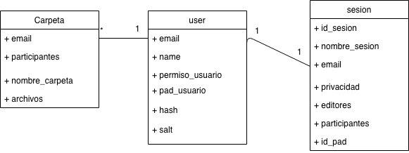
Modelado de Base de Datos
1er sprint

Slide 16
Implementación
1er sprint

Slide 17
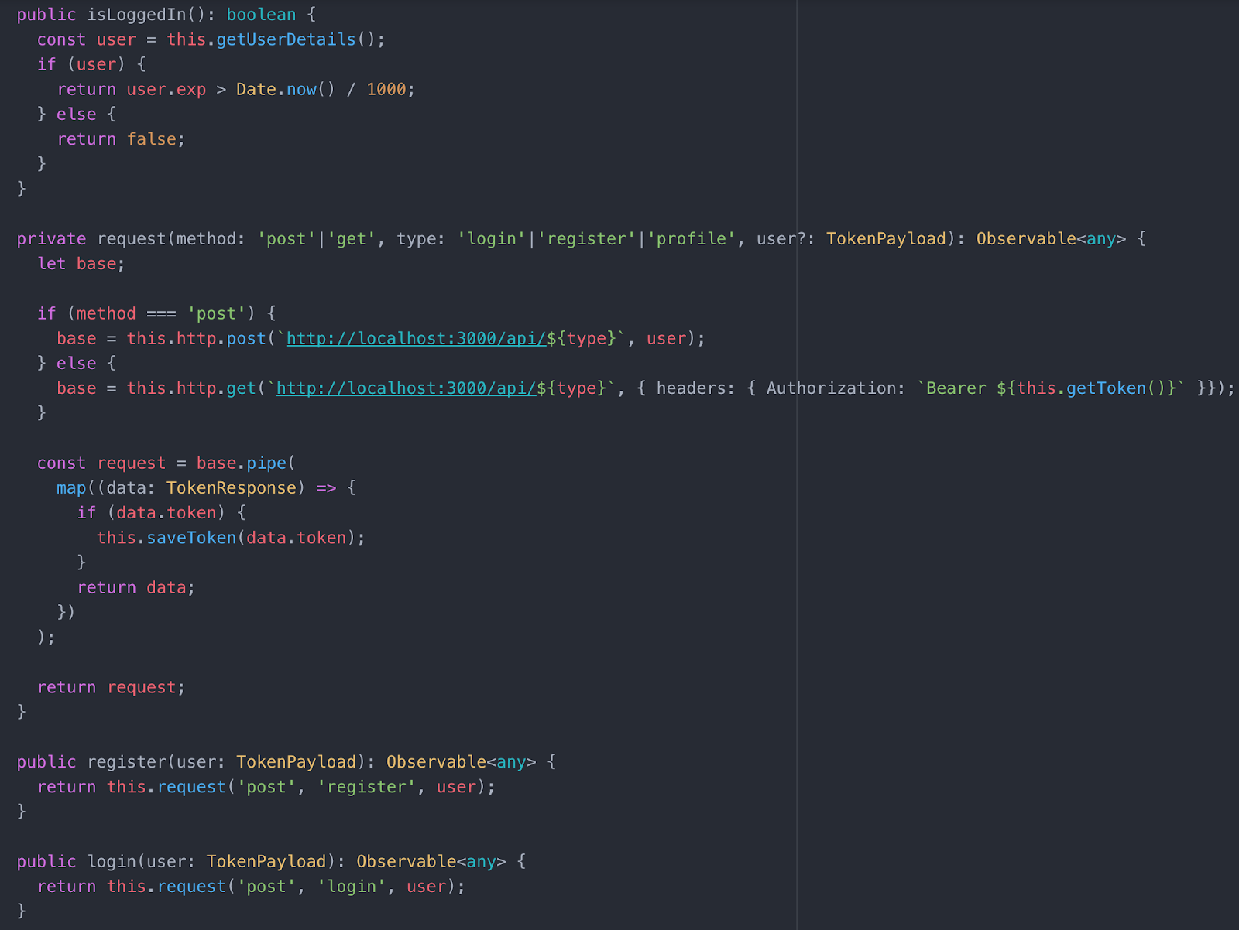
1er sprint
Implementación

Slide 18
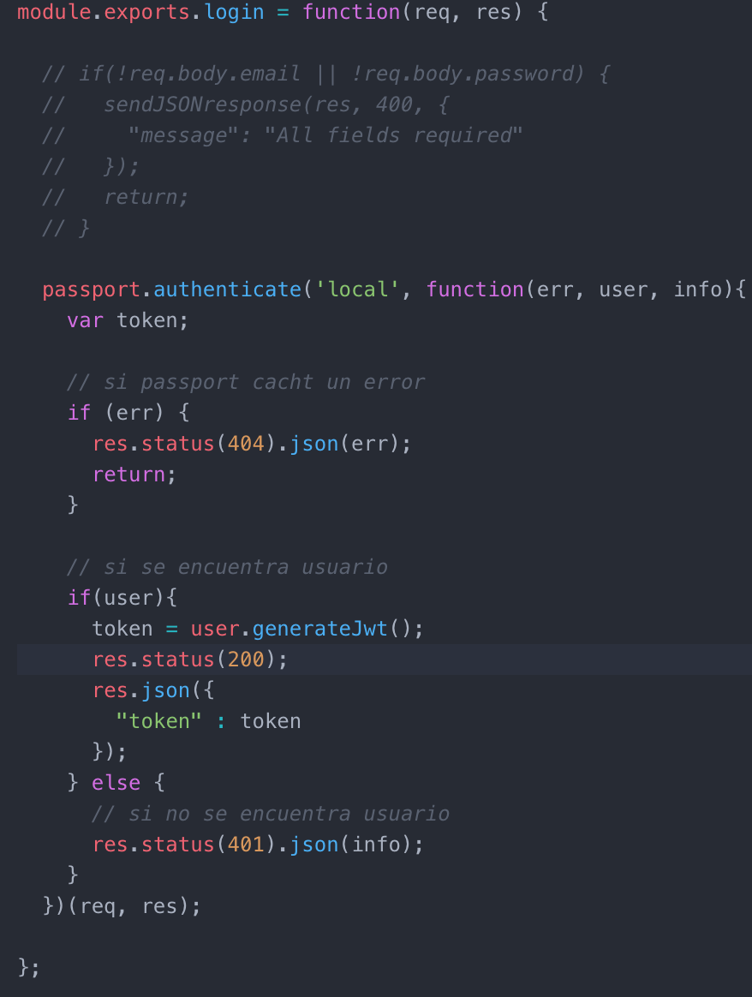
1er sprint
Implementación

Slide 19
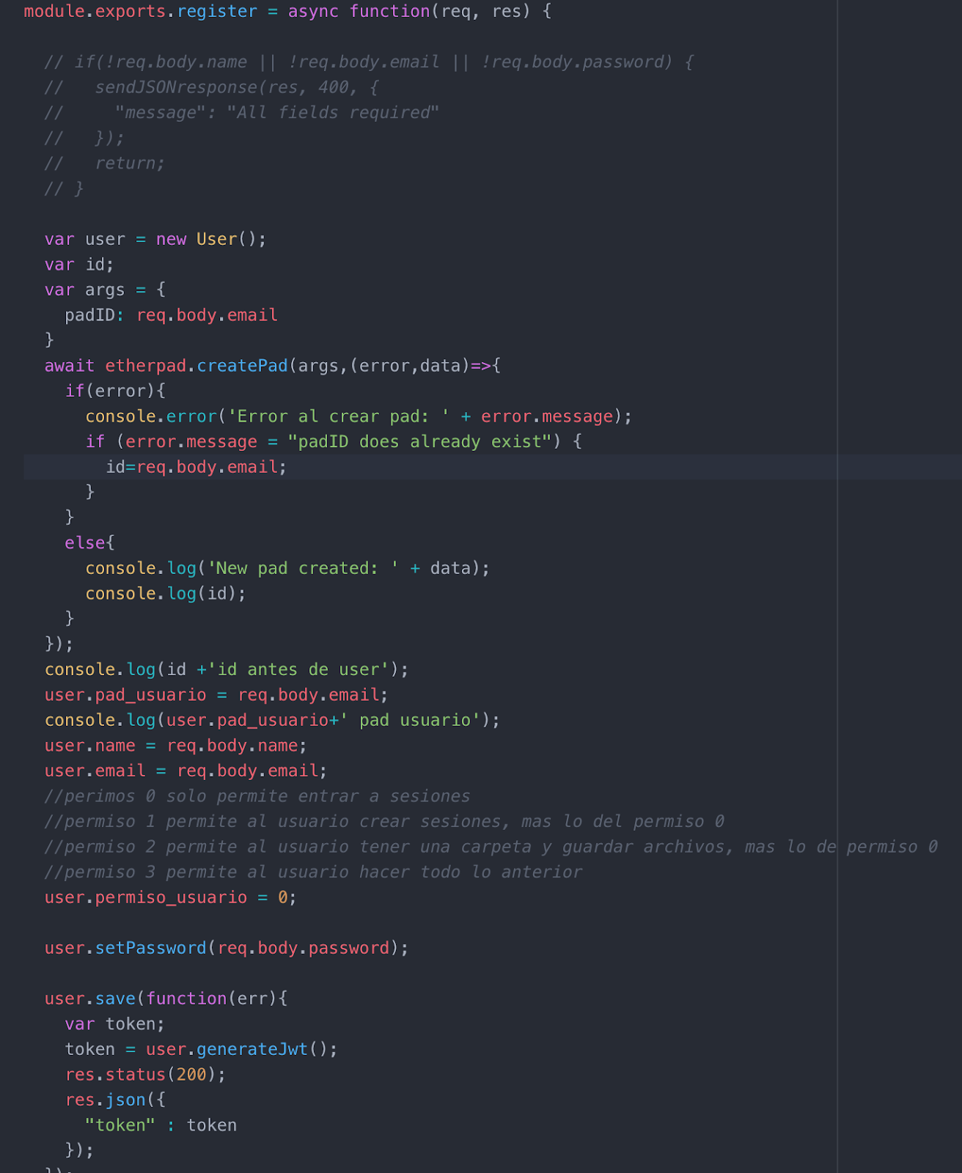
1er sprint
Implementación

Slide 20
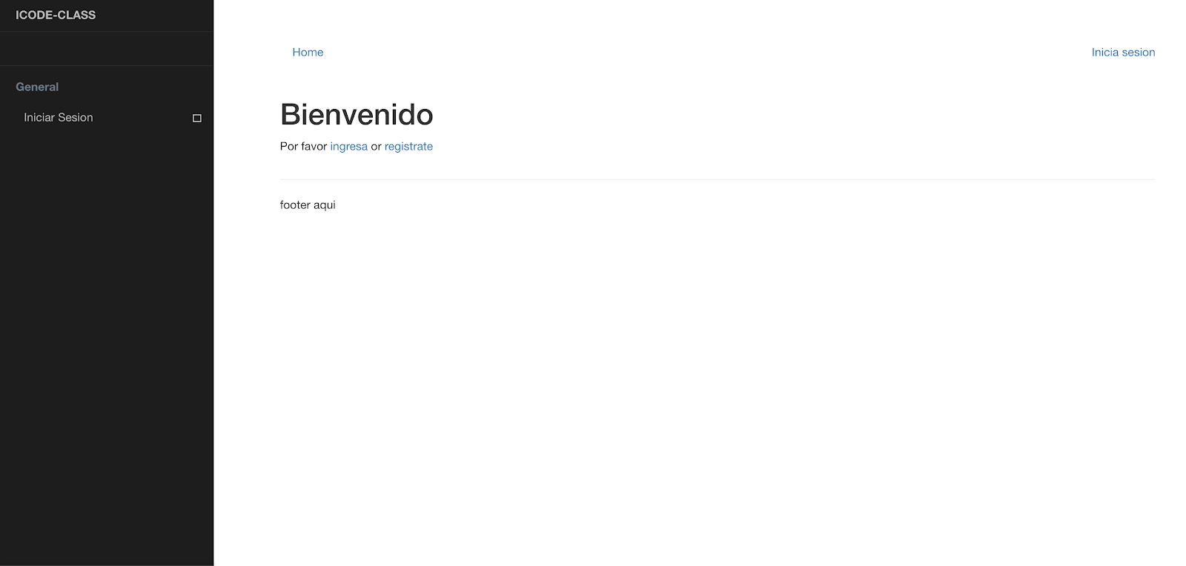

Slide 21
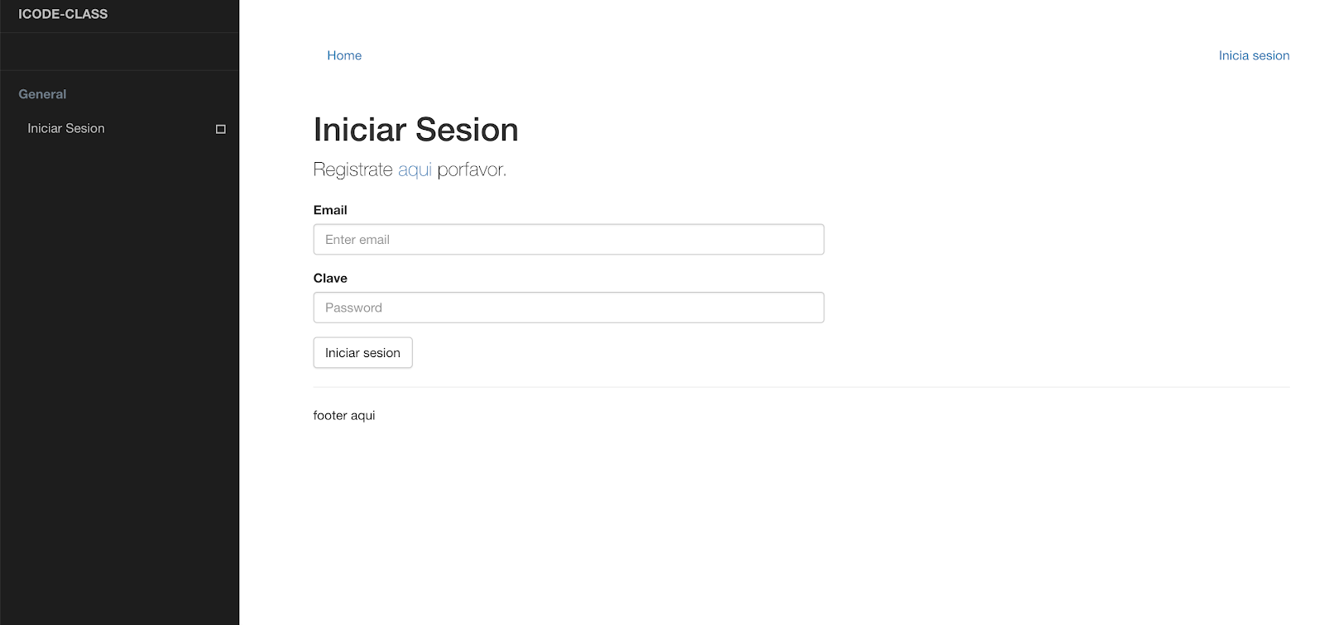

Slide 22
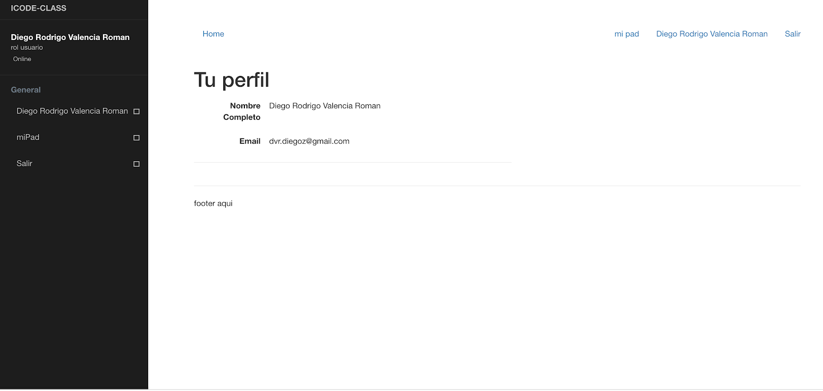

Slide 23
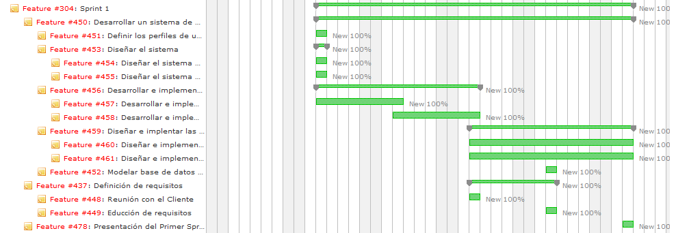
Carta Gannt
1er sprint

Slide 24
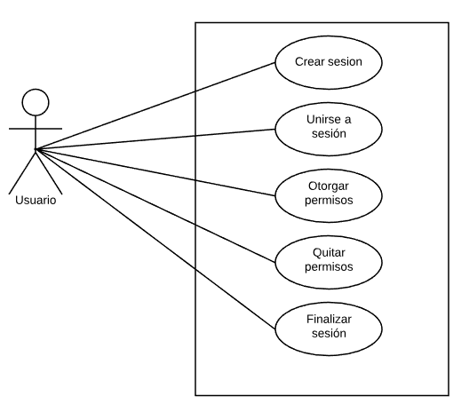
Caso de Uso
2do sprint

Slide 25
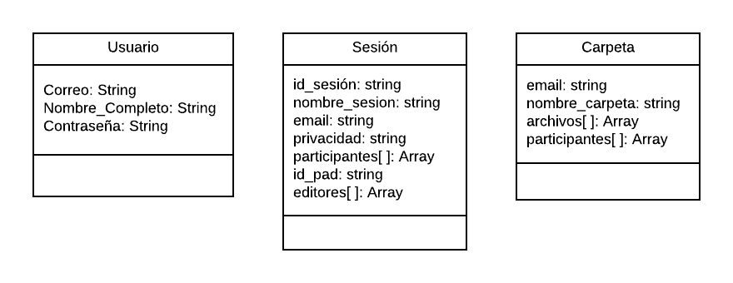
Diagrama de Clases
2do sprint

Slide 26
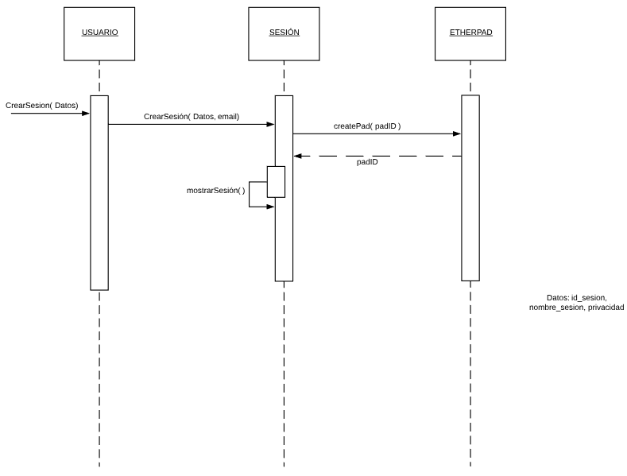
Diagrama de Secuencia
2do sprint
Crear Sesión

Slide 27
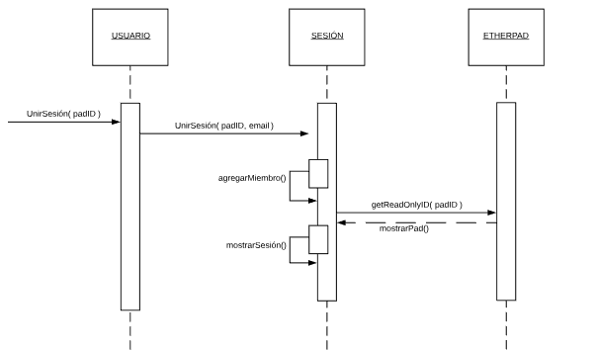
Diagrama de Secuencia
2do sprint
Unirse a Sesión

Slide 28
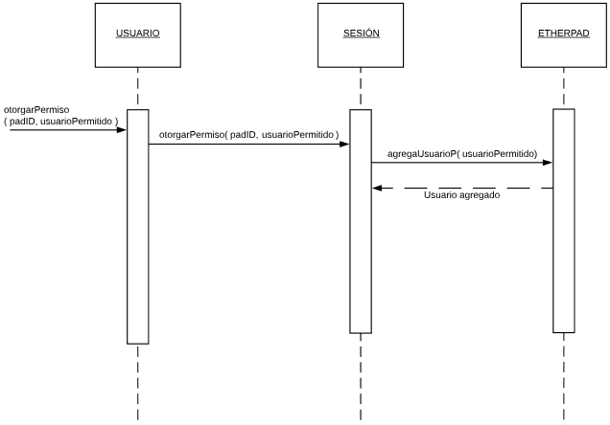
Diagrama de Secuencia
2do sprint
Otorgar Permisos

Slide 29
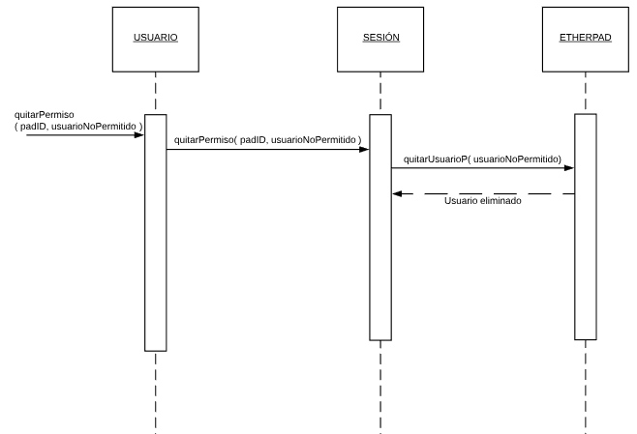
Diagrama de Secuencia
2do sprint
Quitar Permisos

Slide 30
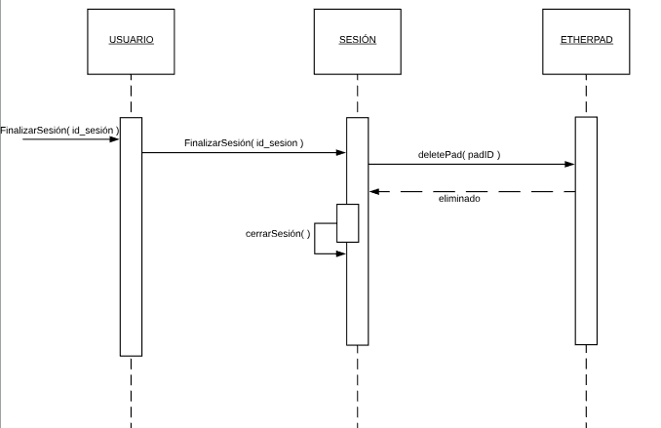
Diagrama de Secuencia
2do sprint
Finalizar Permisos

Slide 31
Modelado de Base de Datos
2do sprint

Slide 32
Modelado de Base de Datos
2do sprint

Slide 33
Implementación
2do sprint

Slide 34
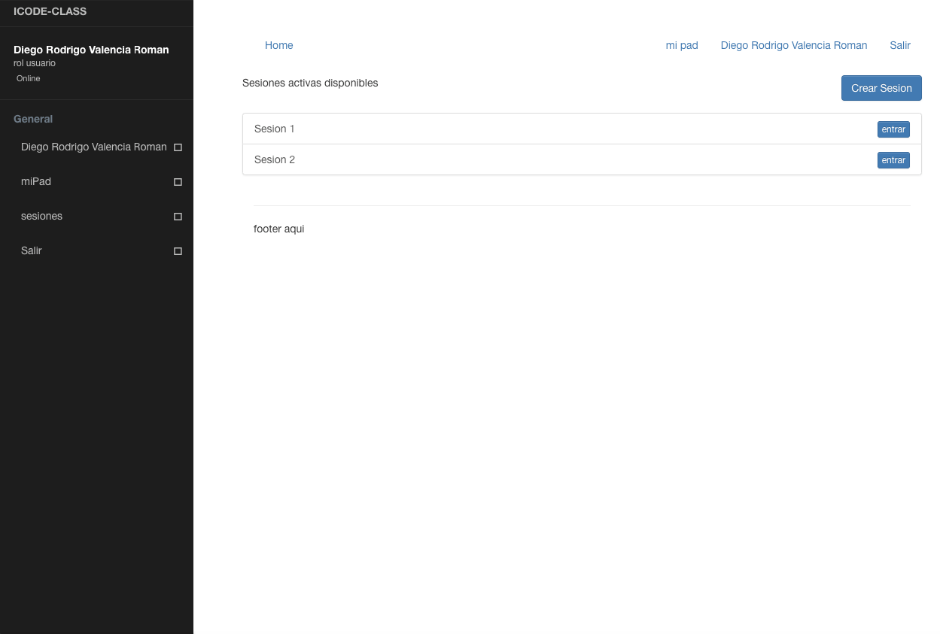
2do sprint
Implementación

Slide 35
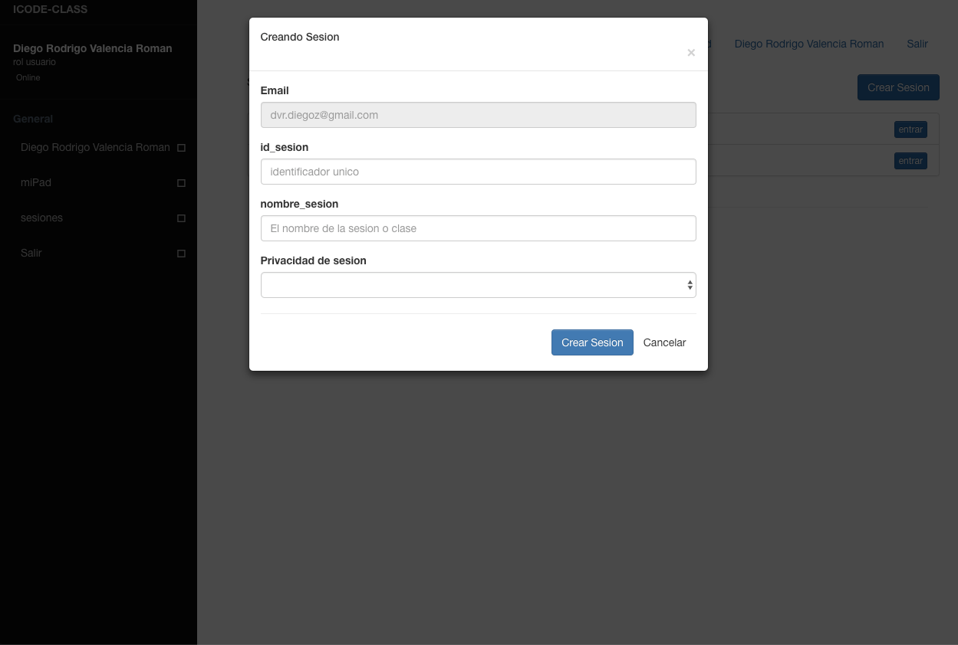
2do sprint
Implementación

Slide 36
Carta Gannt
2do sprint

Slide 37
Conclusión

